Slide 1
第4章 层次原理图设计
4.1 层次电路原理图简介
4.2 层次原理图的设计步骤
4.3 层次原理图的报表

Slide 2
4.1 层次电路原理图简介
采用层次化设计之后，复杂的电路原理图按照某种标准划分为若干个功能模块，再把这些功能模块分别绘制在多张原理图纸上，这些图纸就被称为设计系统的子原理图。同时，这些子原理图由另外一张原理图来说明它们之间的联系，描述单张原理图之间关系的这张原理图就被称为设计系统的母原理图。各张子原理图与母原理图之间是通过输入/输出端口建立起电气连接，这样就形成了设计系统的层次原理图。

Slide 3
4.1.1 层次原理图的设计方法
通常层次原理图的设计有两种方法，即自顶向下的设计方法和自底向上的设计方法。
1.自顶向下设计层次原理图
层次原理图的自顶向下设计方法是指按照电路的功能，将整个电路划分成不同功能的模块，这些电路模块在母图上以图纸符号（方块电路）的形式联系起来，然后由母图中的图纸符号生成子原理图。自顶向下方法的设计流程如图4-1所示。

Slide 4
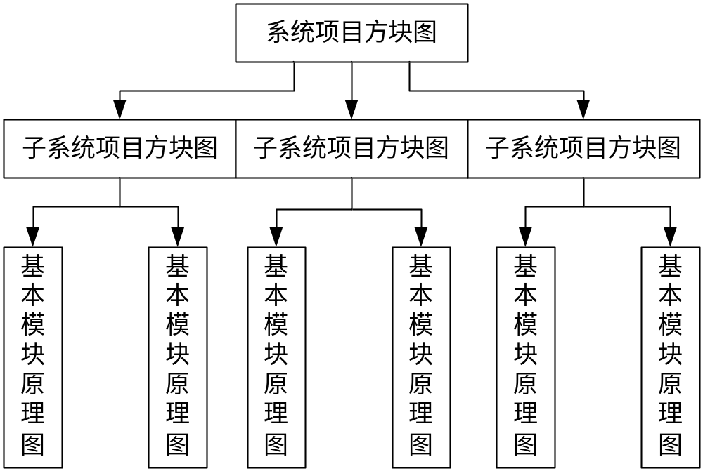
图4-1 自顶向下设计方法流程图

Slide 5
2. 自底向上设计层次原理图
自底向上设计层次原理图是指由模块电路的子原理图在母图中生成图纸符号，再在母图中用导线或总线将图纸符号连接起来。因此在绘制层次原理图之前，要首先设计出模块电路的子原理图，设计流程如图4-2所示。

Slide 6
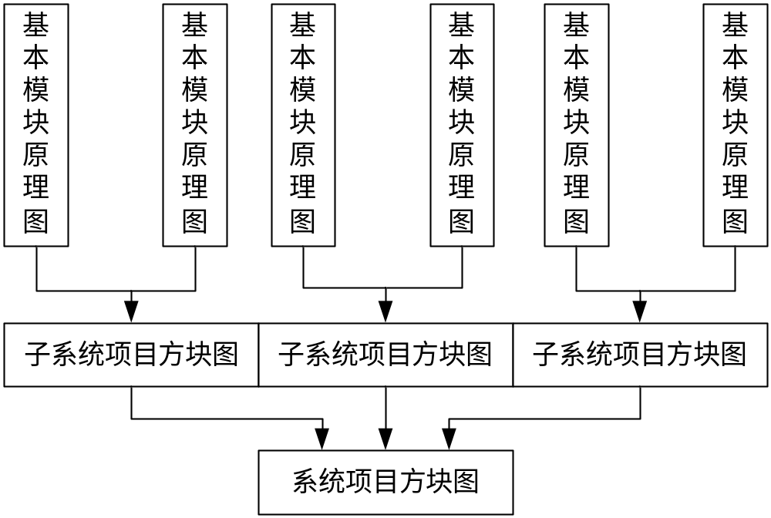
图4-2 自底向上设计方法流程图

Slide 7
4.1.2 层次原理图中的电气对象
层次化原理图有以下两大构成因素：
1. 描述子原理图之间关系的母原理图。母原理图中包含代表子原理图的图纸符号和图纸入口，还包括建立起电气连接的导线和总线。
2. 构成整个系统的单张原理图，即子原理图。子原理图中包含本模块的基本电器元件及相关电气连接。

Slide 8
1. 图纸符号
图纸符号是母原理图中基本的放置对象，每一个图纸符号代表实现某一个具体功能的子原理图。
图纸符号的属性对话框中修改它的标号和名称，如图4-3所示。

Slide 9
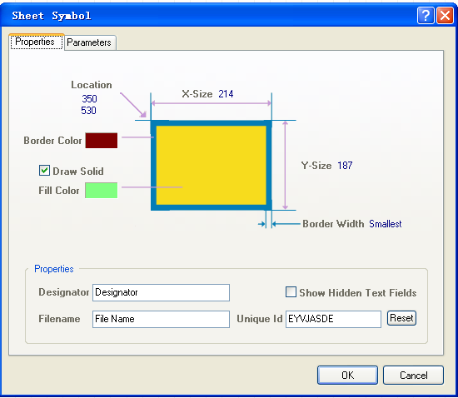
图4-3 【Sheet Symbol】对话框

Slide 10
2. 图纸入口
母原理图要与对应的子原理图建立相应的电气连接，就必然有相应的输入输出端口。母原理图中的输入输出端口为图纸入口。
图纸入口属性对话框中进行图纸入口属性的设置，如图4-4所示。

Slide 11
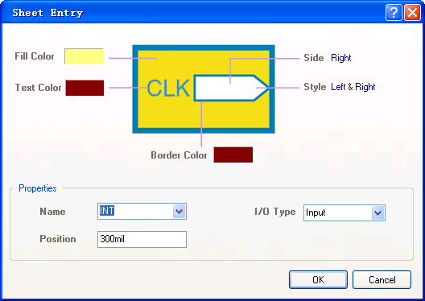
图4-4 【Sheet Entry】对话框

Slide 12
3. 输入/输出端口
输入/输出端口也用于联系子原理图和母原理图，输入/输出端口放置在层次原理图中的子原理图中，与母原理图中的图纸入口是一一对应的关系。

Slide 13
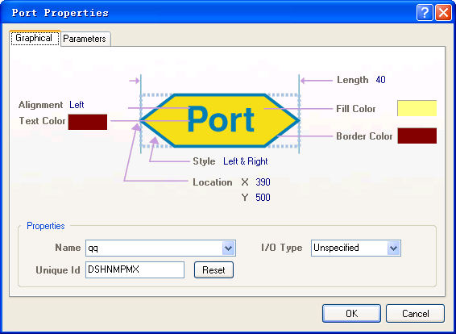
图4-5 【Port Properties 】对话框

Slide 14
4.2 层次原理图的设计步骤
本节使用层次原理图的两种设计方法，即自顶向下的方法和自底向上的方法对PCB项目“单片机应用电路”进行层次原理图设计，以求建立一个层次原理图设计的完整过程。

Slide 15
PCB项目“单片机应用电路”由一张母原理图和三张子原理图组成，母原理图命名为“单片机应用电路.SchDoc”，三张子原理图分别是“单片机系统电路.SchDoc”，“扩展存储器电路.SchDoc”以及“扩展键盘及显示电路.SchDoc”。

Slide 16
4.2.1 自顶向下设计层次原理图
采用自顶向下的方法设计层次原理图，先要根据“单片机应用电路”的功能，将整个电路划分成三个功能模块，形成三个图纸符号放置在母原理图上，如图4-6所示，每一个图纸符号分别对应一个子原理图。自顶向下设计方法的具体操作请参考书中详细步骤。

Slide 17
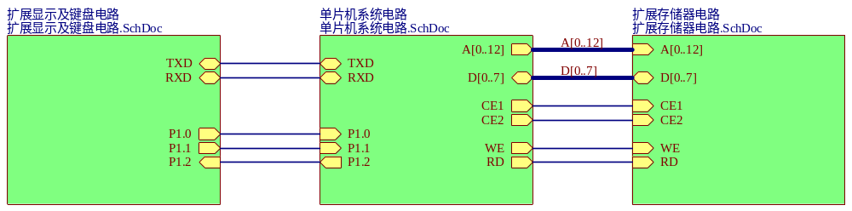
图4-6 层次原理图中的母原理图

Slide 18
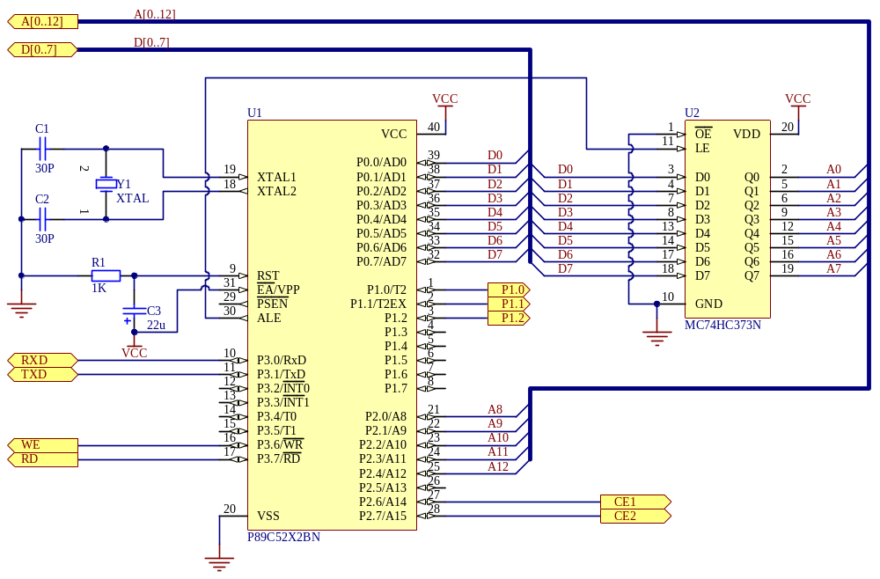
图4-20 单片机系统电路原理图

Slide 19
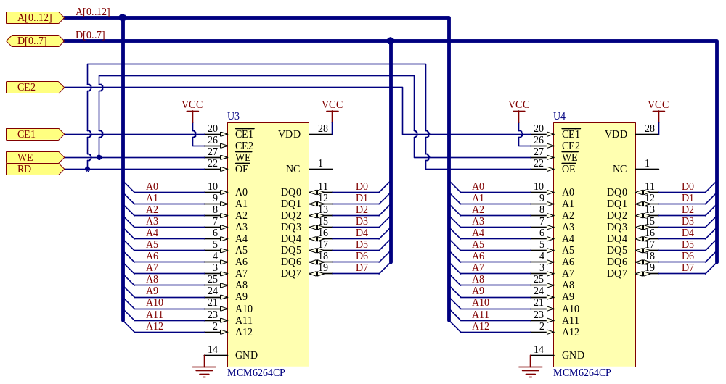
图4-21 扩展存储器电路原理图

Slide 20
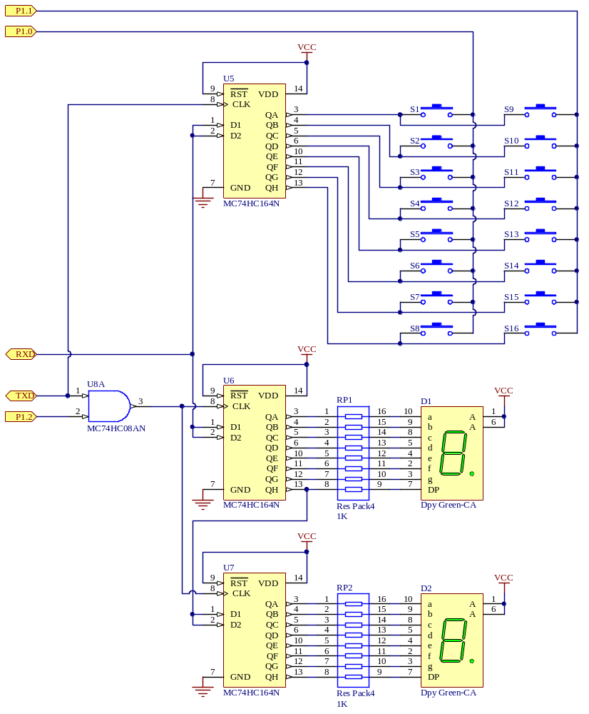
图4-22 扩展显示及键盘电路原理图

Slide 21
4.2.2 自底向上设计层次电路图
自底向上的层次原理图设计方法刚好与前面介绍的自顶向下设计层次电路图的设计方法相反，首先要绘制好子原理图，然后由子原理图生成图纸符号，从而产生母原理图，这样由底而上，层层集中，最后完成母原理图的设计。

Slide 22
4.2.3层次原理图的切换
在系统比较复杂的时候，经常需要在层次原理图之间进行切换，层次原理图的切换指的是从母原理图切换到某个图纸符号对应的子原理图上，或者从某一个子原理图切换到母原理图上。
1.从母原理图切换到图纸符号对应的子原理图
2.从子原理图切换到母原理图

Slide 23
4.3 层次原理图的报表
在层次原理图设计完成后，也可以根据设计的要求创建各种报表，如项目层次报表、网络表和元件清单报表等。

Slide 24
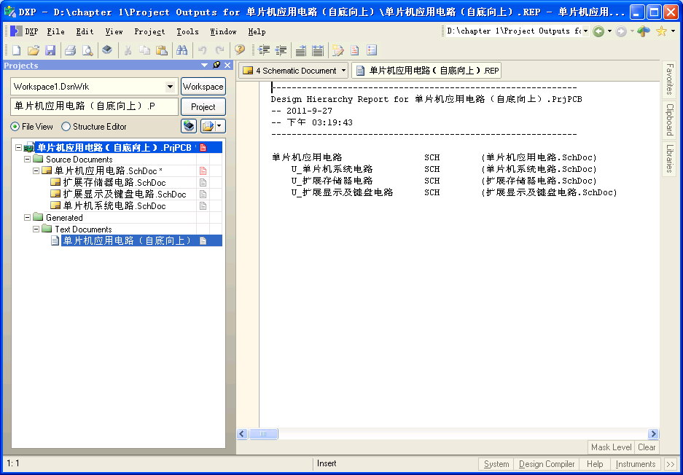
4.3.1 项目层次报表
项目层次报表用来描述一个层次原理图的层次结构。
图4-32 项目层次报表

Slide 25
4.3.2 网络表
执行菜单命令【Design】/【Netlist for Project】/【Protel】，这时将会生成整个项目的报表，项目的网络报表显示的是整个项目中包含的元器件及电气连接。

Slide 26
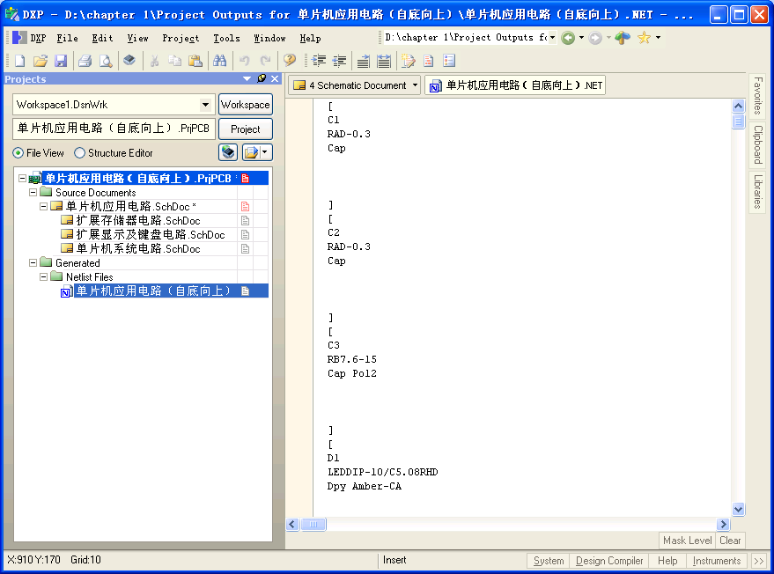
图4-33 项目的网络表

Slide 27
4.3.3 元件清单报表
执行菜单命令【Reports】/【Bill of Materials】，将会弹出元件清单报表对话框，元器件清单列表有助于后期PCB板的制作和器件的购买。

Slide 28
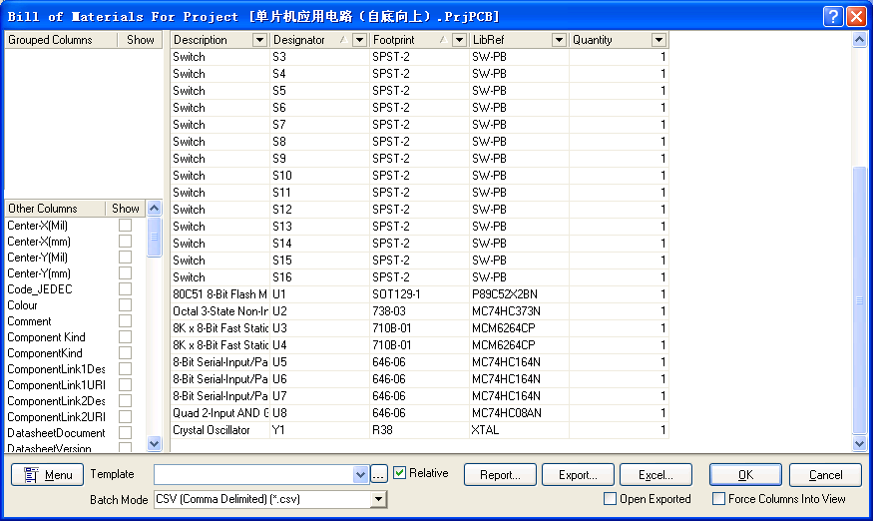
图4-34 元件清单报表

